Slide 1
Тема:
Имя существительное. Повторение

Slide 2
другие части речи
имена существительные

Slide 3
..лфавит,
д...кумент,
зв…нит,
кв..ртал,
м…лодёжь,
повт…рит,
св…кла,
т…рты.

Slide 4
Алфавит,
документ,
звонит,
квартал,
молодёжь,
повторит,
свёкла,
торты.

Slide 5
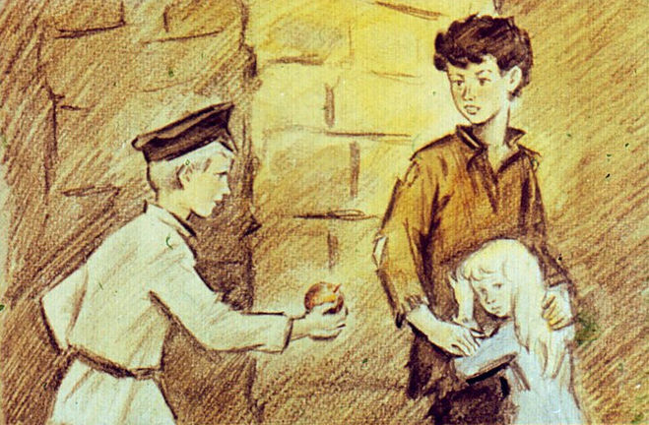
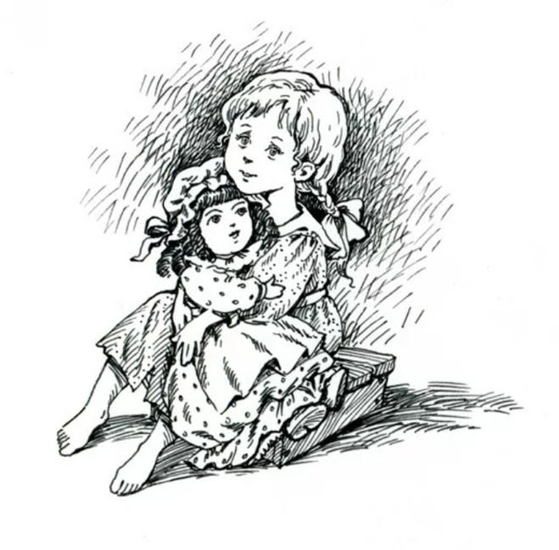
Валек, вообще очень солидный и внушавший мне уважение своими манерами взрослого человека, принимал эти приношения просто и по большей части откладывал куда-нибудь, приберегая для сестры, но Маруся всякий раз всплескивала ручонками, и глаза ее загорались огоньком восторга; бледное лицо девочки вспыхивало румянцем, она смеялась, и этот смех нашей маленькой приятельницы отдавался в наших сердцах, вознаграждая за конфеты, которые мы жертвовали в ее пользу.

Slide 6
Одушевлённые
Мн.число
Им.п. микробы
Род.п. микробов
Вин.п. микробов
Род.п= Вин.п.
Неодушевлённые
Мн.число
Им.п. арбузы
Род.п. арбузов
Вин.п. арбузы
Им.п= Вин.п.

Slide 7
1 склонение | 2 склонение | 3 склонение
сестра | папа | человек
лицо | мышь | часть

Slide 8
1 склонение | 2 склонение | 3 склонение
сестра | лицо | часть
папа | человек | мышь

Slide 9
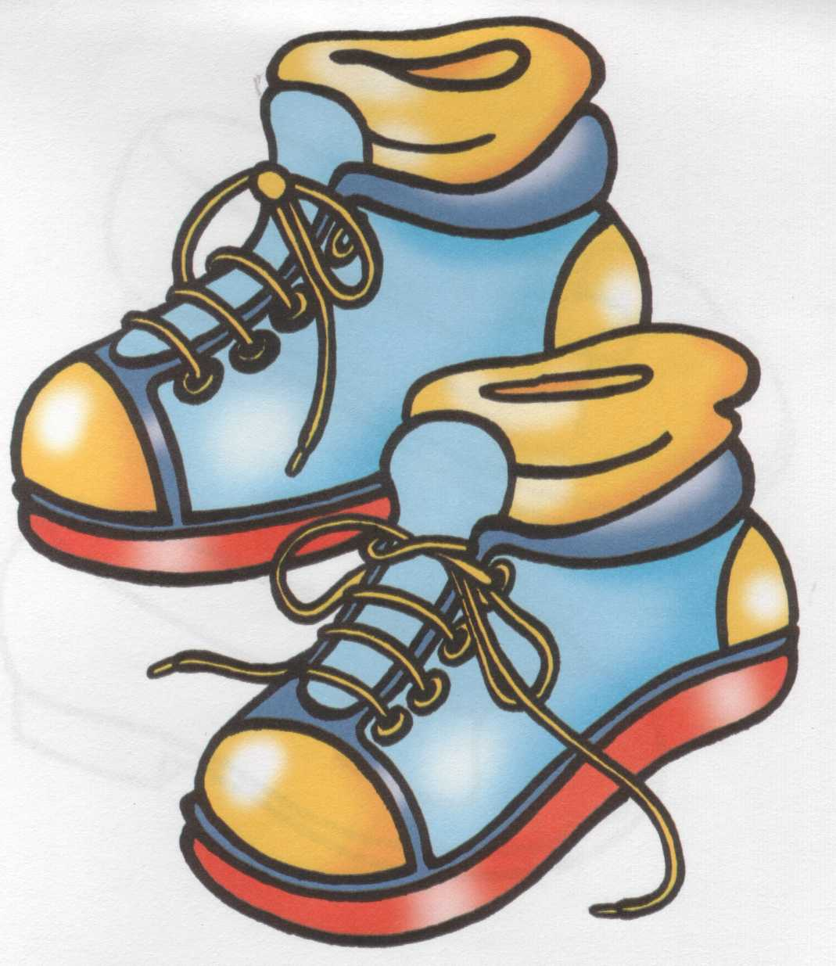
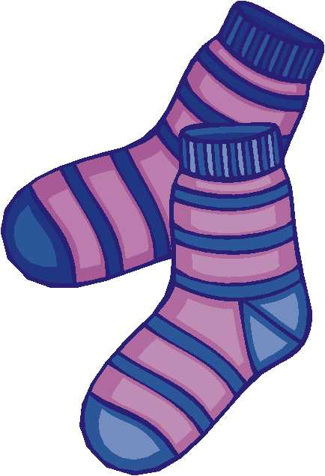
Пара

Slide 10
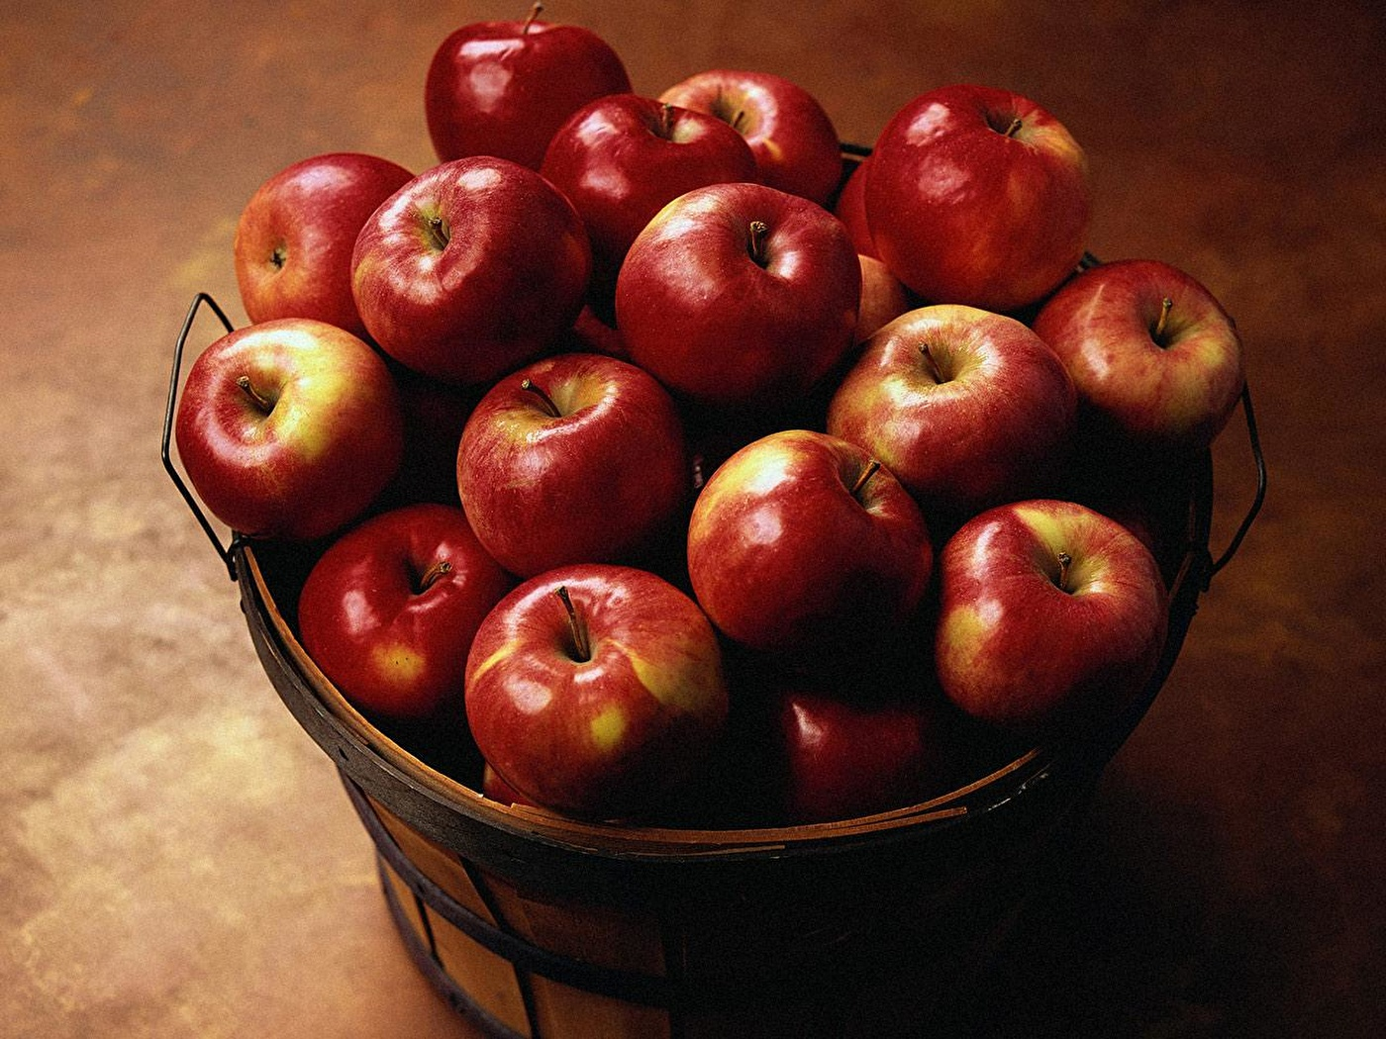
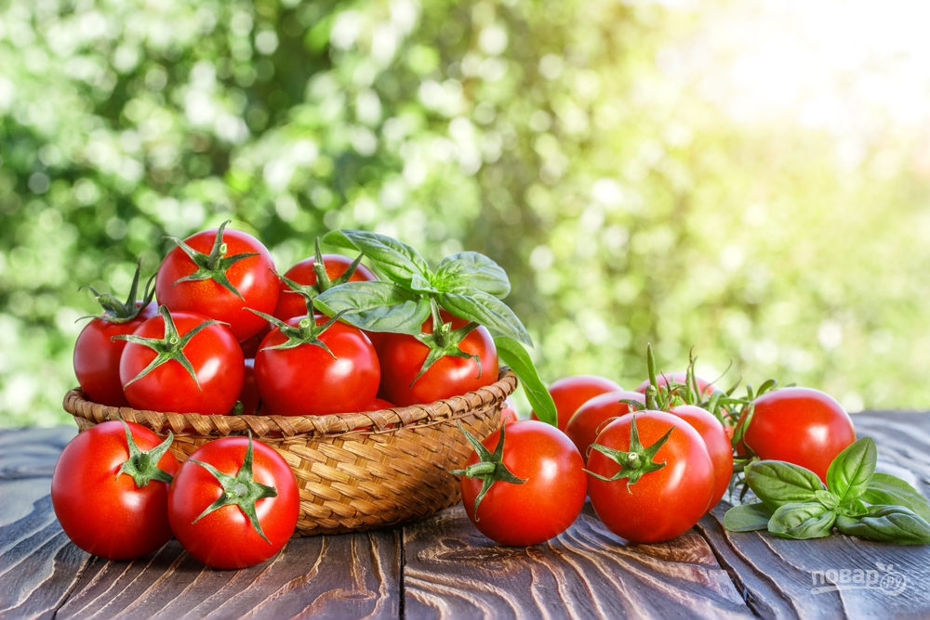
Много

Slide 11
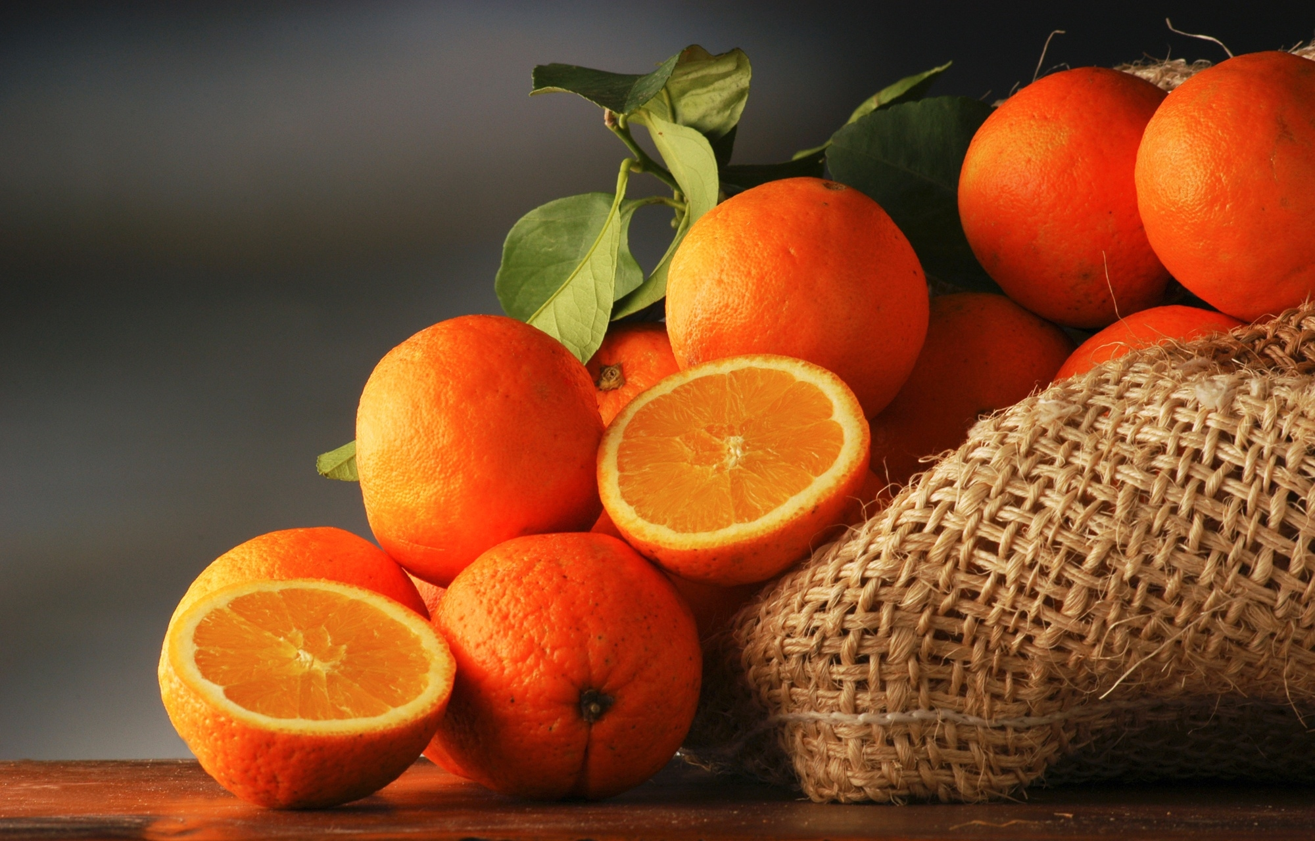
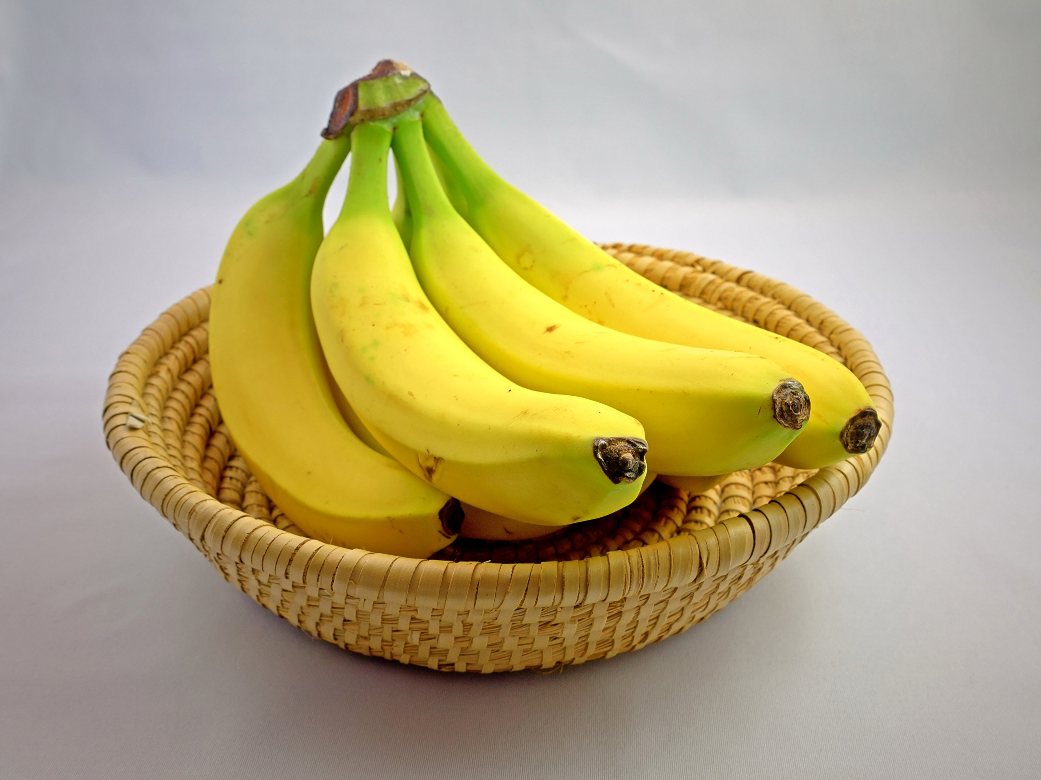
Килограмм

Slide 12
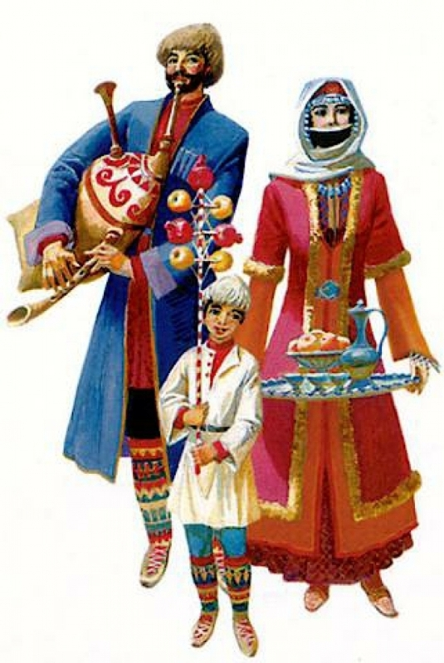
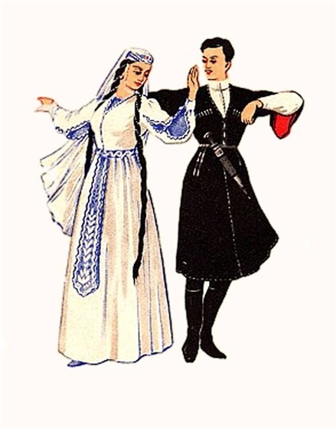
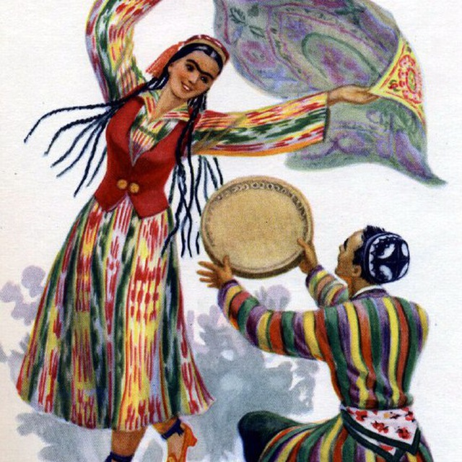
Песни
армян
армянов
грузин
грузинов
таджик
таджиков

Slide 13



Slide 14
Любуюсь тобой, ярко залитой солнцем,
За гладью озёр золотые поля,
И в первых словах навсегда остается
Земля, где я вырос, Россия моя.
И космоса даль, и простор океана
Нас манят загадочной силой своей,
Но ждёт нас Россия, любя и прощая,
Как матери любят своих сыновей.
Россия, мы дети твои,
Россия, нужны нам твои голоса.
Россия, мы дети твои,
Россия, нужны нам твои голоса.

